Slide 1
Готовьтесь. Это изменит вашу жизнь
Построение персональных брендов
в эпоху токсичности

Slide 2
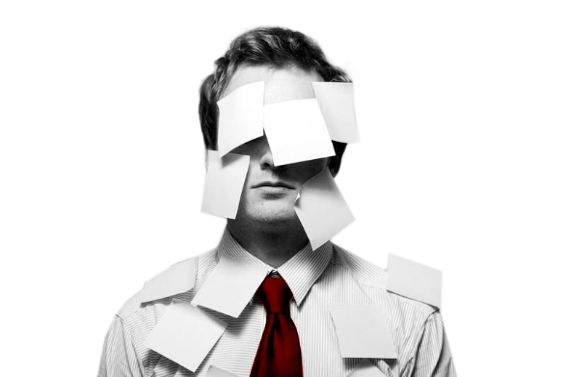
Все вы слышали фразы вроде:
«Он такой чудак»
«Она такая умница»
«Мой партнер ужасно суетлив»
«Она и вправду
болтушка»
... и это лишь малая их часть

Slide 3

Сильный персональный бренд — это то, что дает дополнительную ценность и облегчает социальное взаимодействие

Slide 4
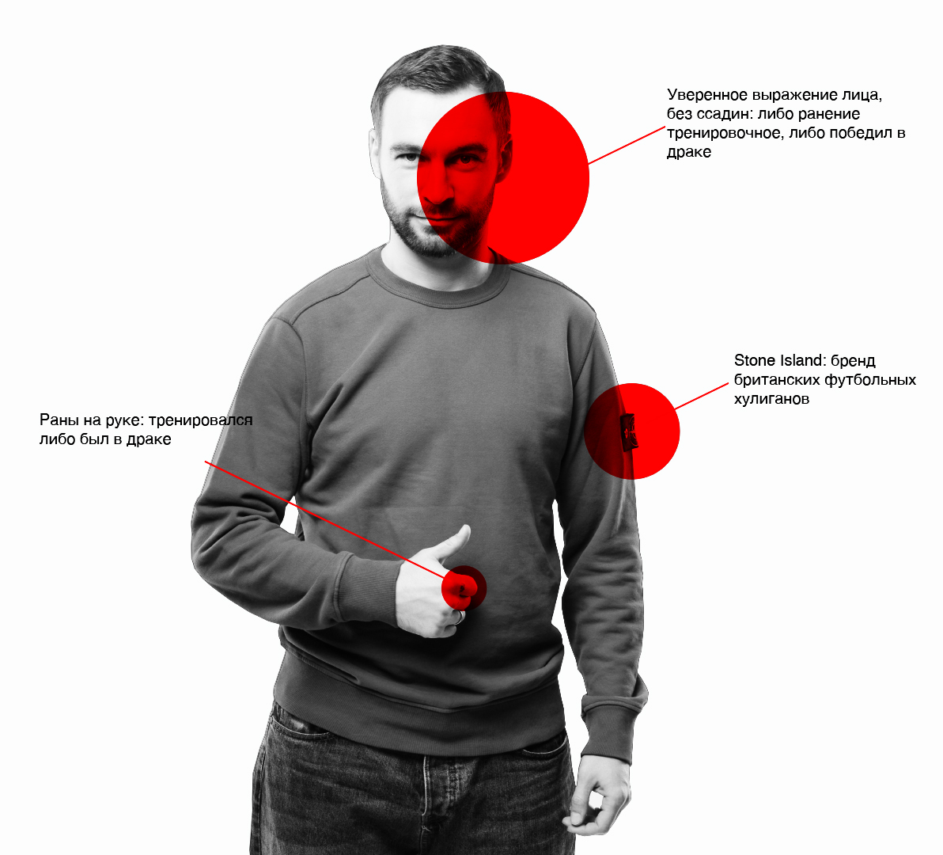
Правило 1
Честный ответ на вопрос
«Кто я?»
Бренд — это тот образ, который остается в голове у человека после взаимодействия с вами. Некий ореол из метафор, ощущений и эпитетов.
Доверие — это то, что в идеале должно возникать при взаимодействии с вашим персональным брендом.

Slide 5
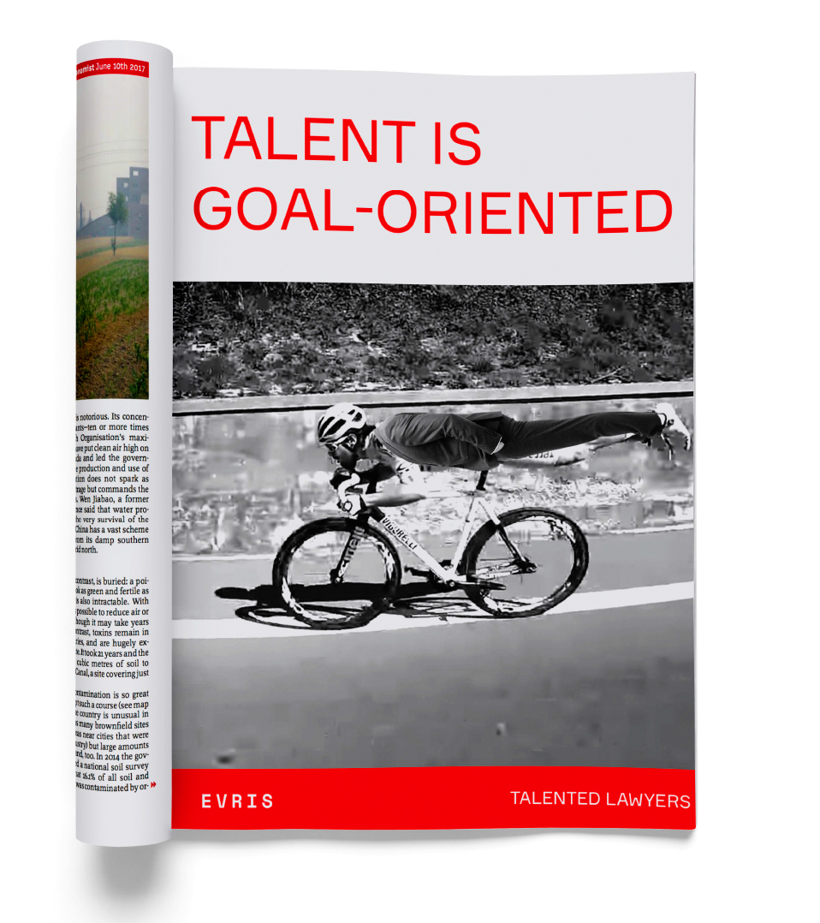
Правило 2
Сформируйте
чёткое позициони-рование

Slide 6
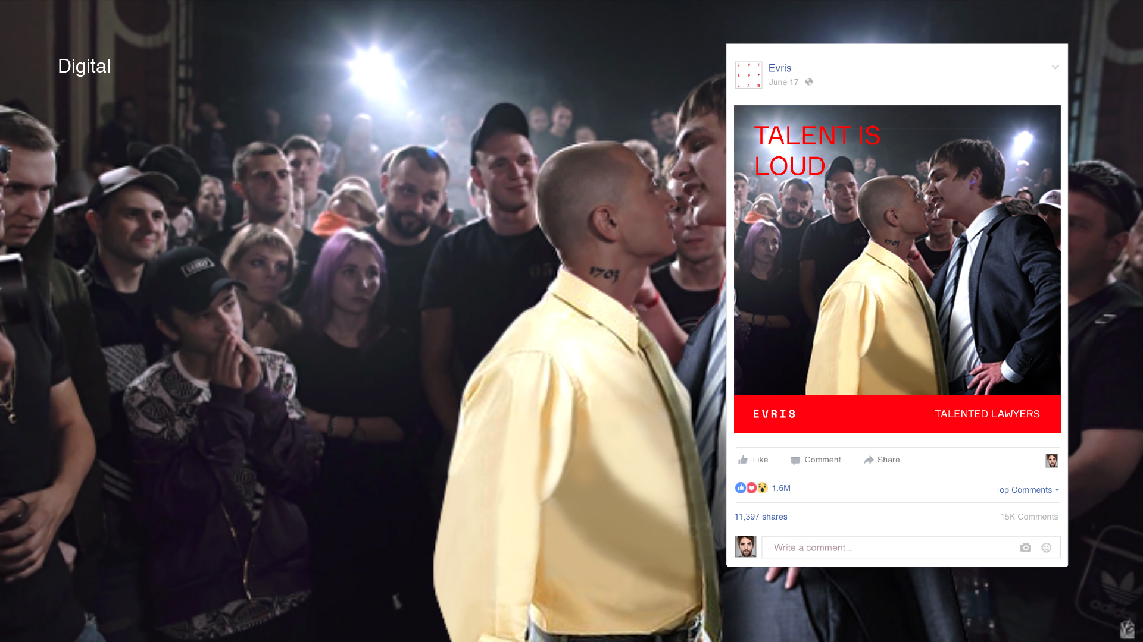
Правило 3
Стройте личные связи и формируйте окружение

Slide 7
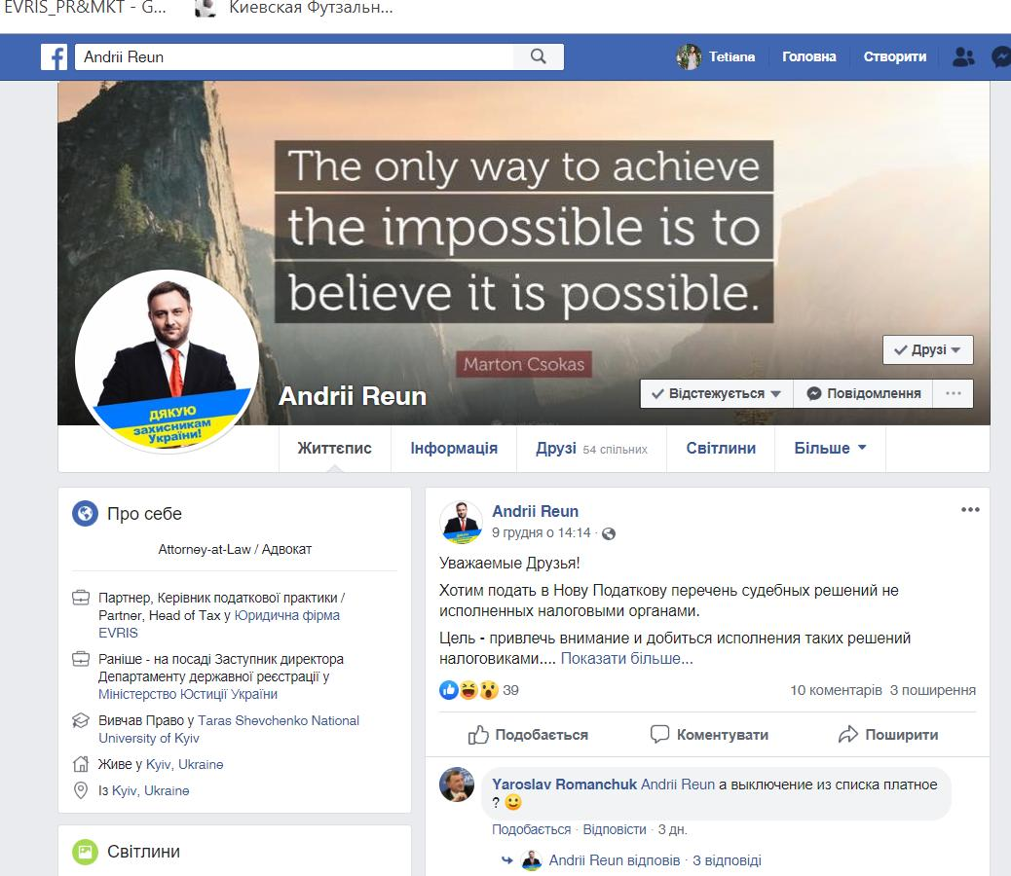
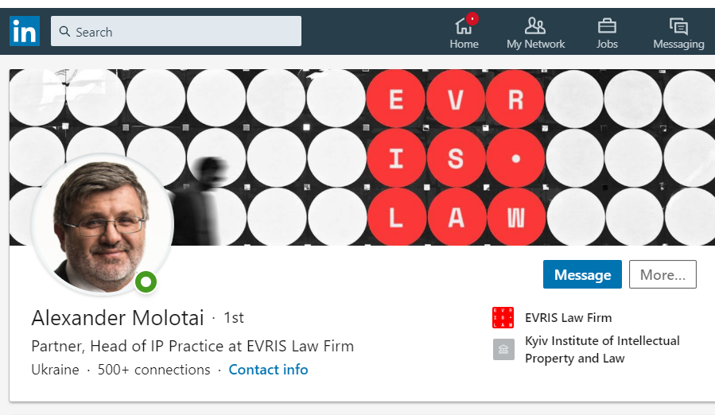
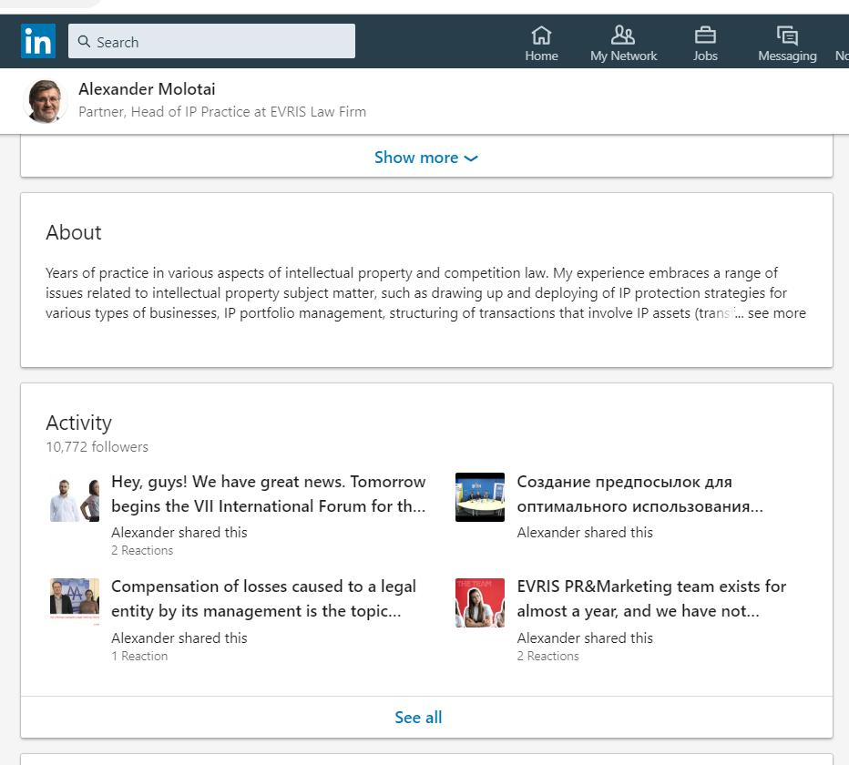
Правило 4
Используйте социальные сети

Slide 8
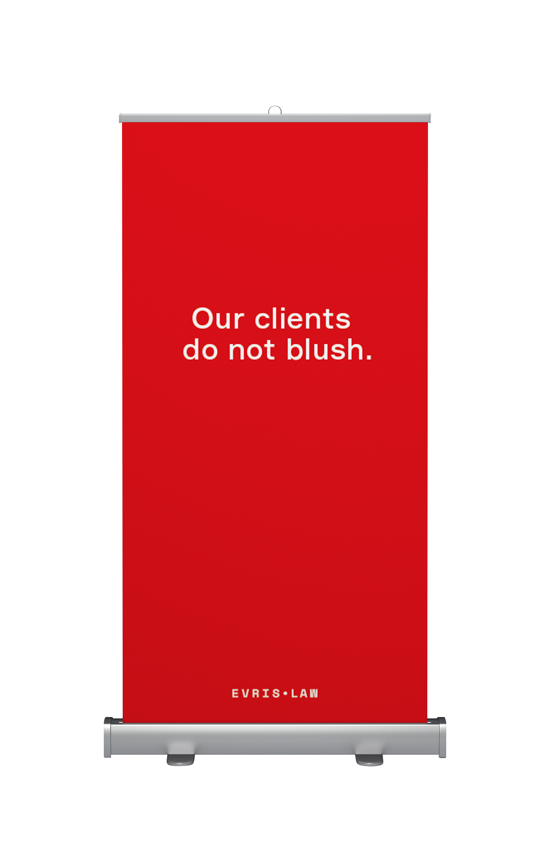

Правило 5
Вызывайте эмоции

Slide 9
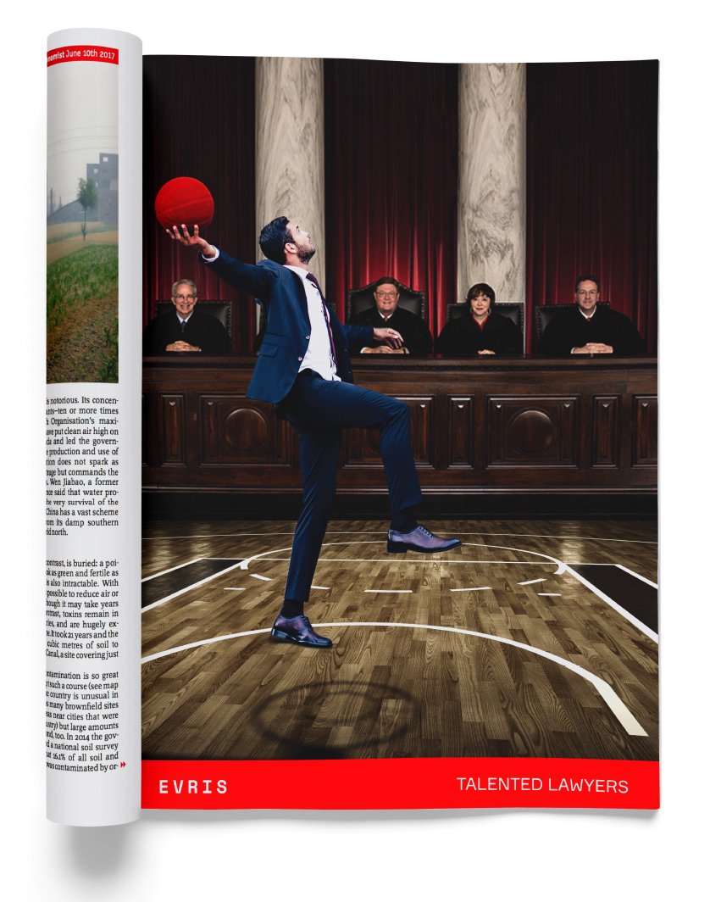
Правило 6
Регулярность коммуникаций

Slide 10
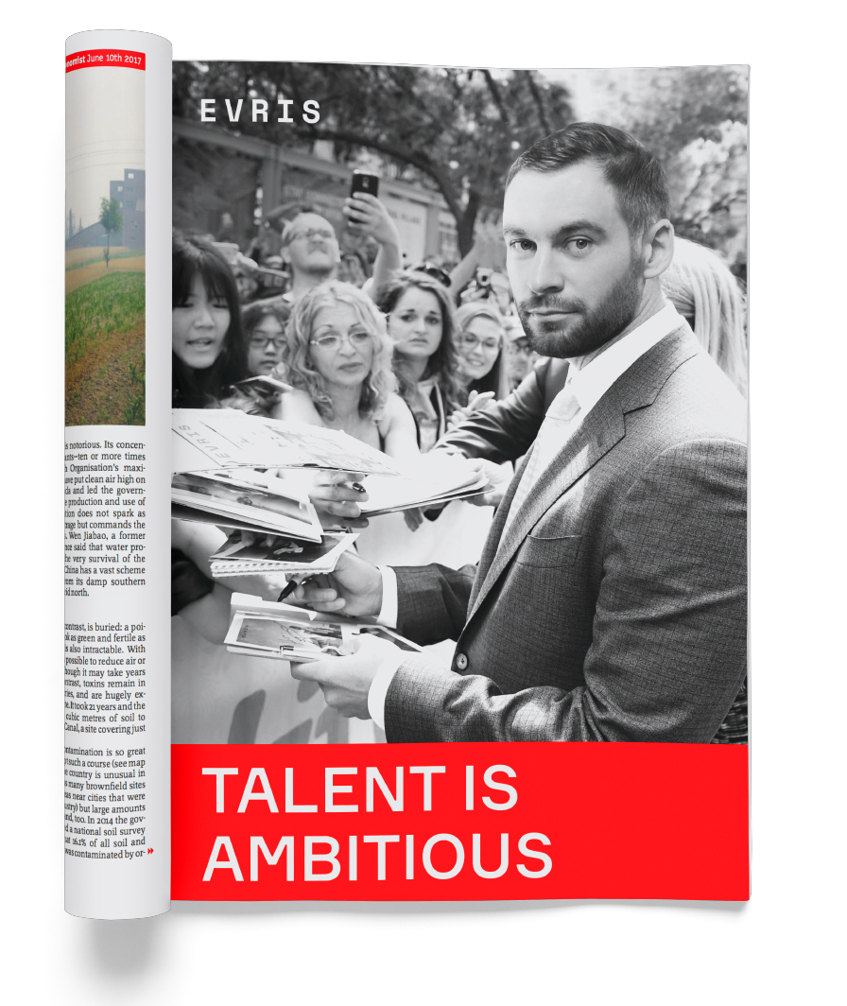
Правило 7
Не становитесь заложником образа

Slide 11
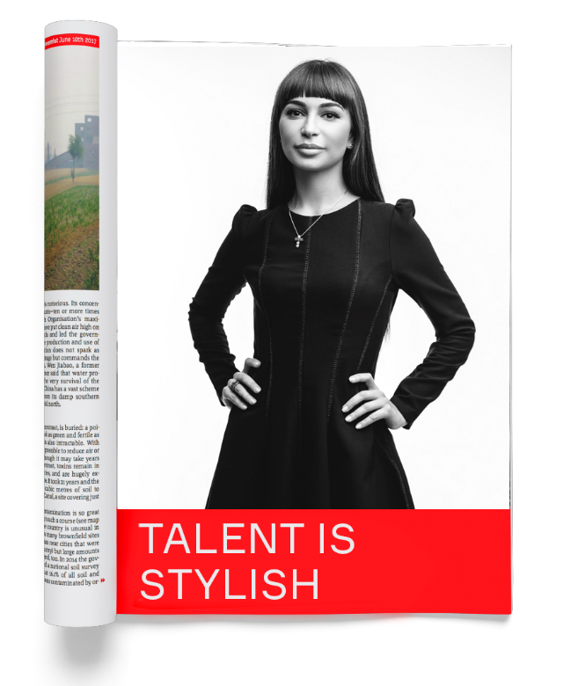
Анастасия Жулина
Директор по маркетингу и PR
a.zhulina@evris.law

Slide 12
БЦ Summit
ул.М.Грушевского 9 б,
Киев, 01021, Украина
+380 44 364-91-91
office@evris.law

